Slide 1
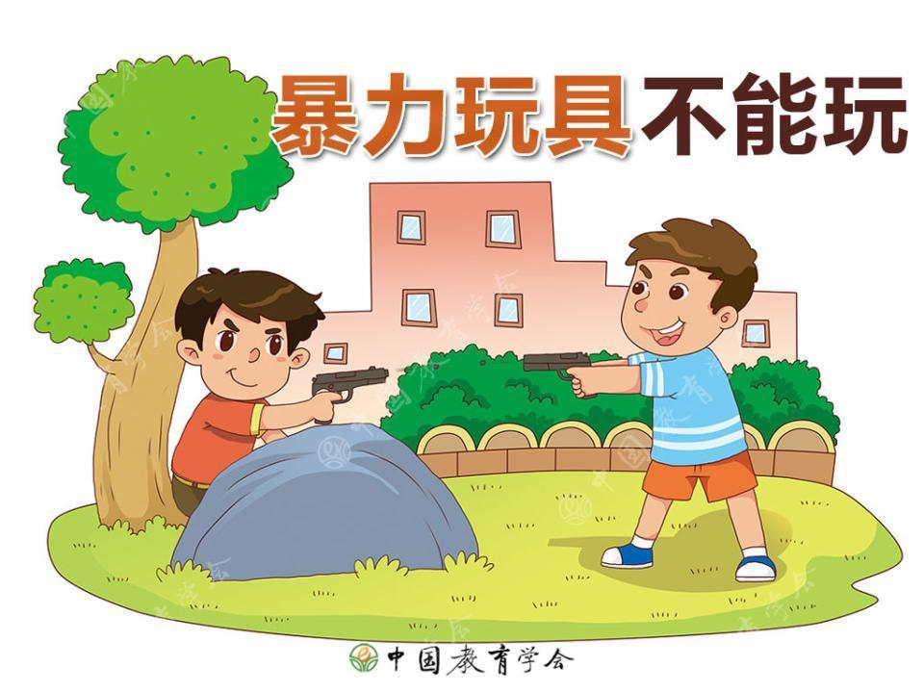
《幼儿安全》·暴力玩具不能玩

Slide 2


了解暴力玩具的危险，不玩危险的玩具；
能区分暴力玩具和非暴力玩具，知道购买玩具时选择有质量保证的、安全的玩具；
学习正确玩玩具的方法。

Slide 3

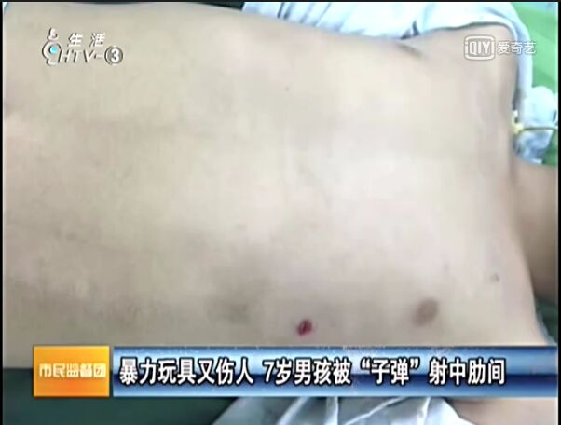

《暴力玩具又伤人 7岁男孩被“子弹”射中肋间》
http://baidu.iqiyi.com/watch/5807006007593239464.html?page=videoMultiNeed
注：视频需联网播放观看

Slide 4

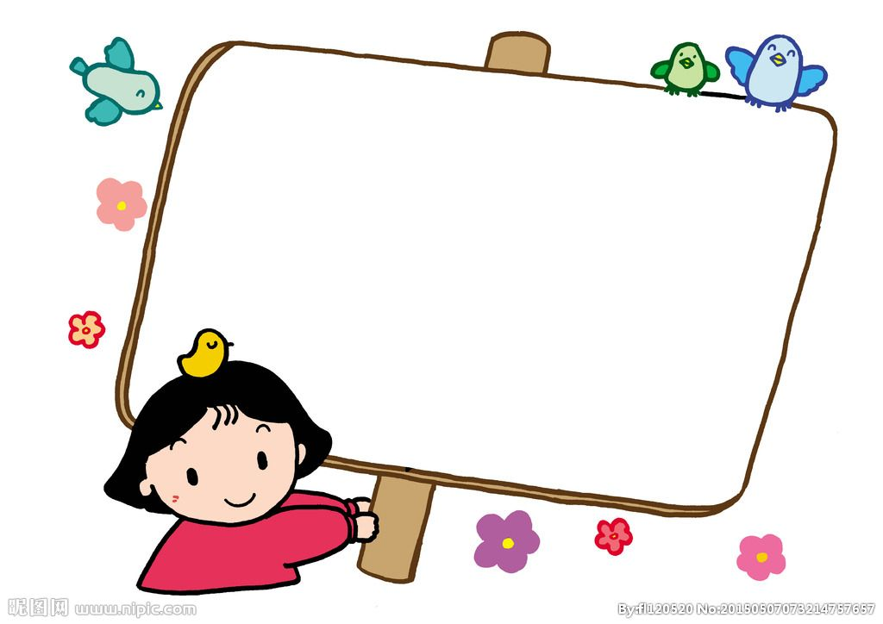
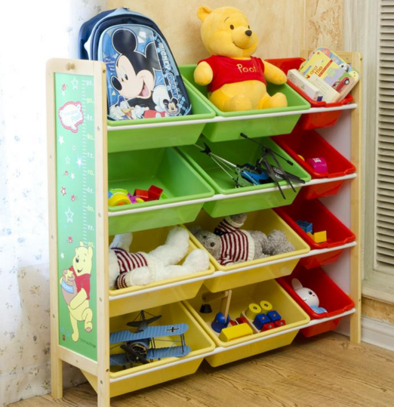
小朋友们，你们平时都玩什么玩具呢？有没有危险呢？

Slide 5

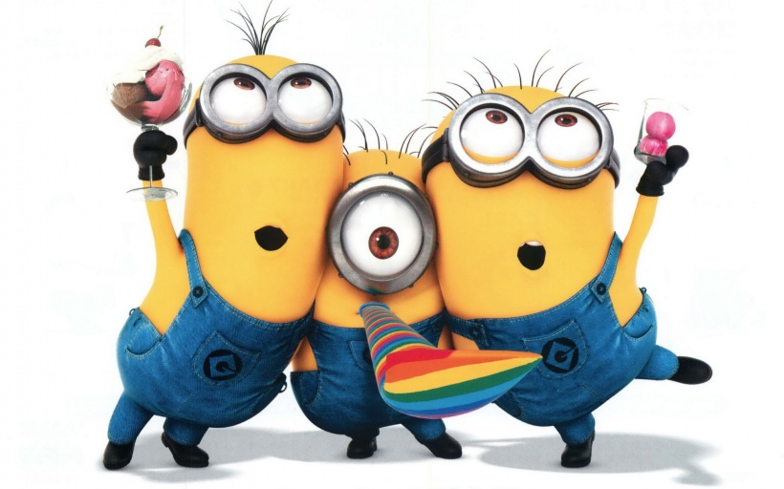
我们一起先来听个小故事吧~

Slide 6
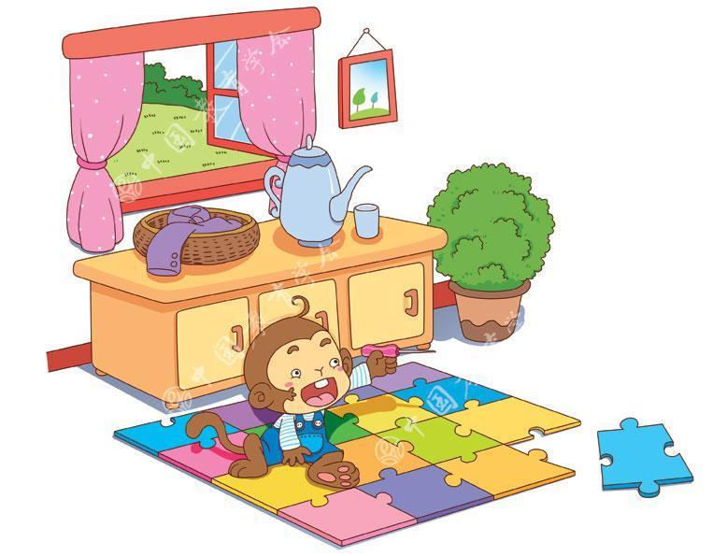
周末了，皮皮猴去亲戚家玩，看到地板上的锥子，就偷偷地拿来玩，往地板上铺的泡沫地板块上“扎”，像扔飞镖一样玩。

Slide 7
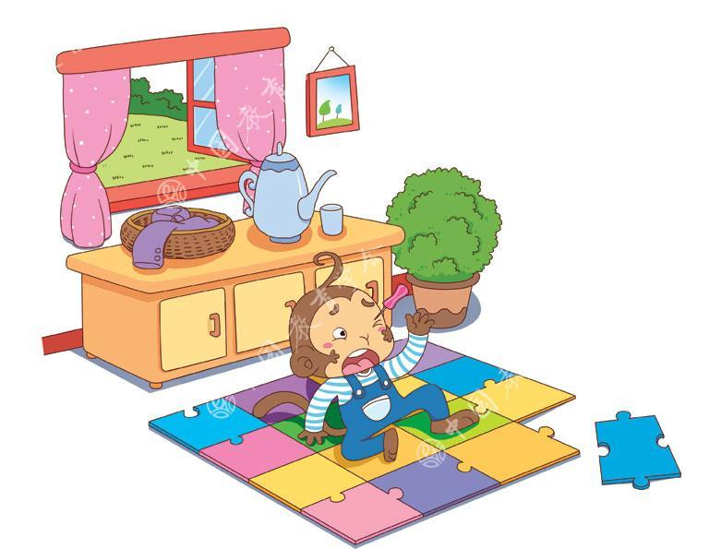
不料他将锥子扔到了地板上，由于太用力，锥子碰到地板后反弹回来，一下顺着皮皮猴的左眼皮扎了一下眼球，皮皮猴疼的哭了起来。

Slide 8
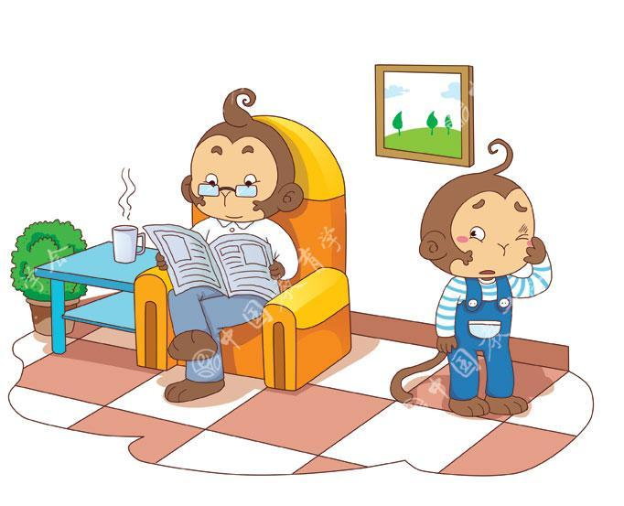
皮皮猴见边上没人，害怕被爸妈责备，也不敢告诉爸妈受伤的事。

Slide 9
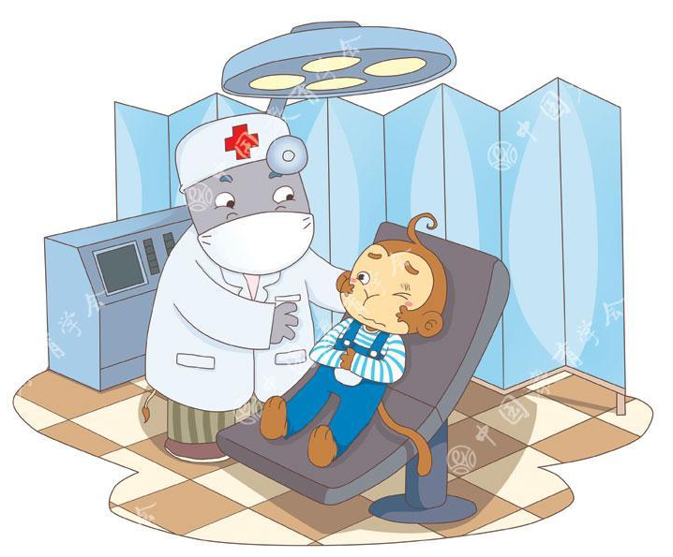
晚上快睡觉了，父母才发现皮皮猴眼睛红肿，急忙去了医院，好在没有大碍。

Slide 10
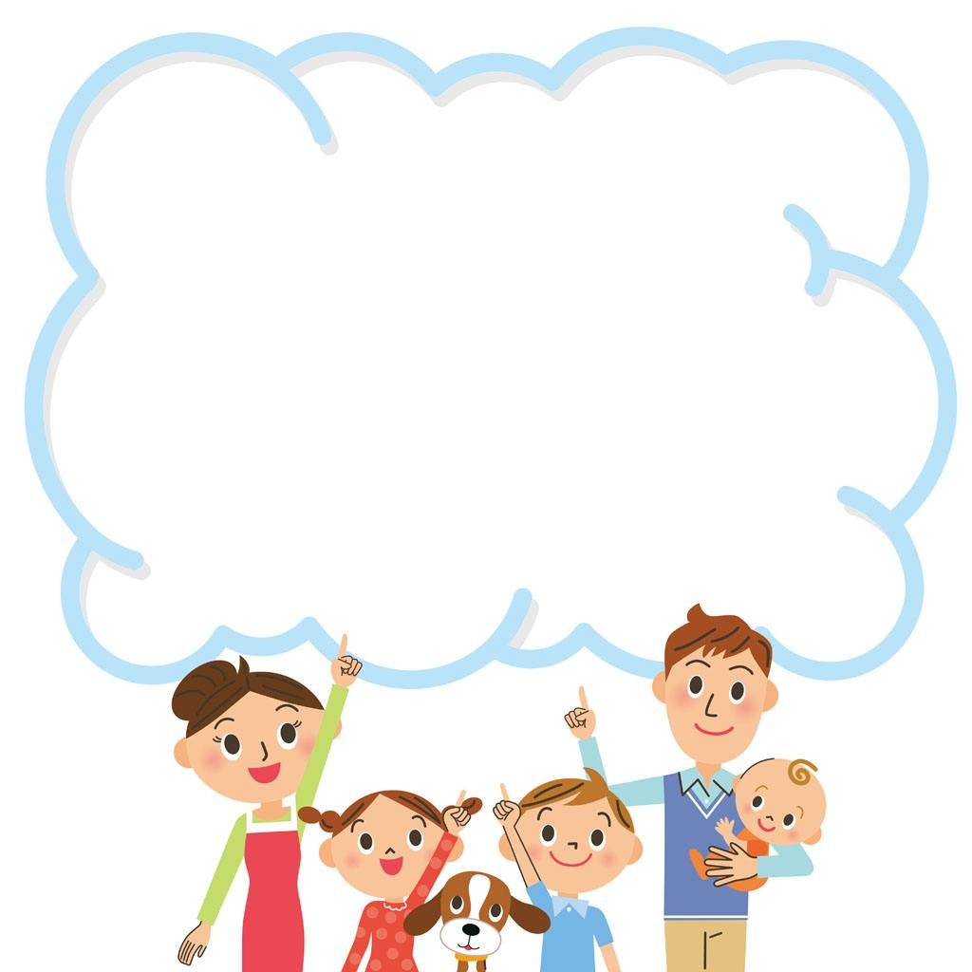
看了这个小故事后，我们一起来做安全小提问吧！

Slide 11

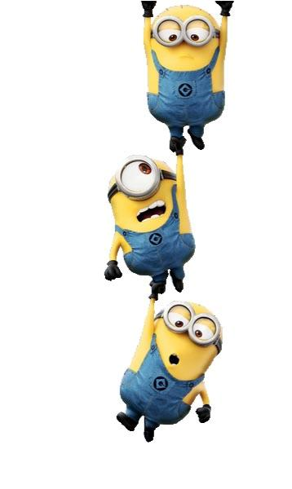
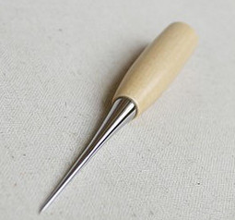
1.皮皮猴在亲戚家地板上发现了什么?
锥子

Slide 12
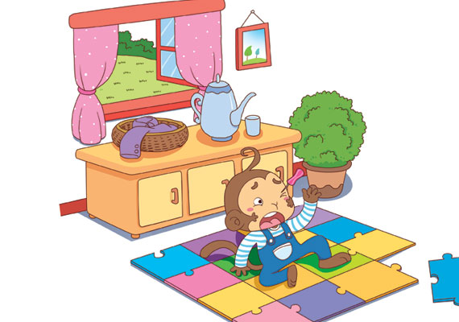
2.皮皮猴玩锥子时是怎么受伤的?
他像扔飞镖一样地玩锥子，不小心反弹到自己的眼睛，就受了伤。

Slide 13
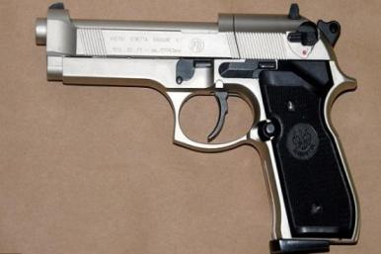
3.你有玩过危险的玩具吗？
不少小朋友玩过类似的玩具，以后不要玩了，太危险了。
×

Slide 14
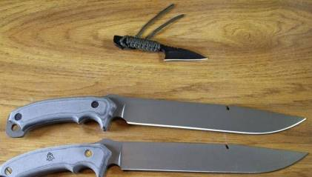
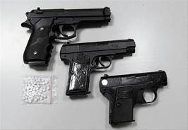
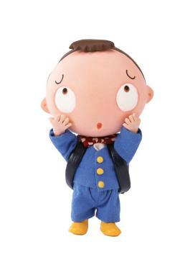
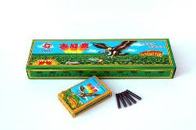
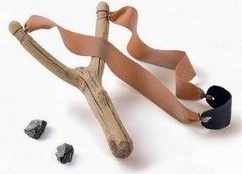
4.下面哪些玩具属于危险玩具呢？

Slide 15

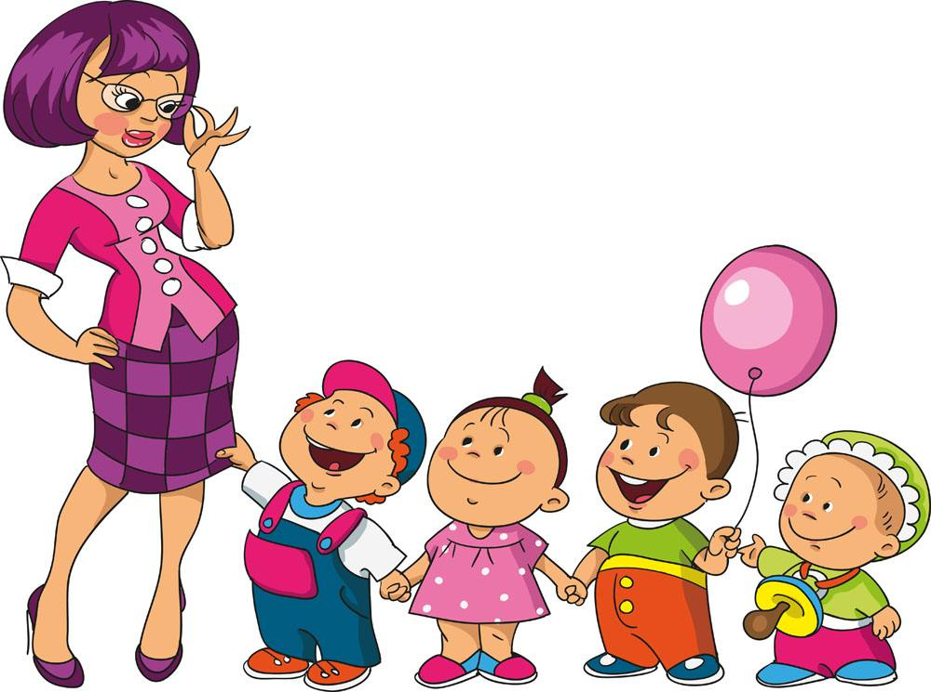
小朋友们了解了关于玩具的安全问题后，我们一起来判断下图中小朋友做的对不对。

Slide 16
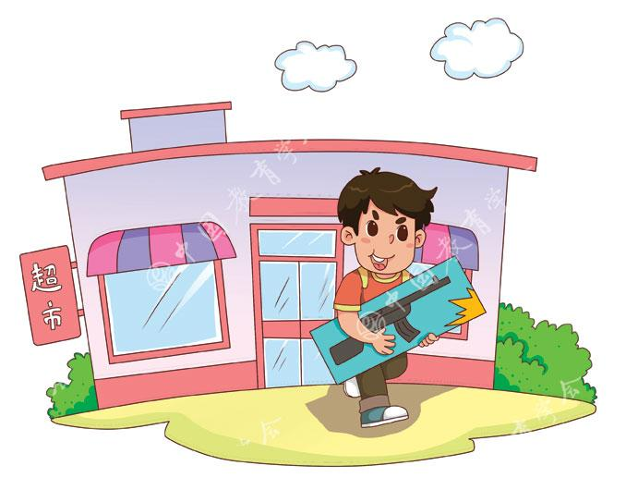
全全购买仿真枪
×

Slide 17
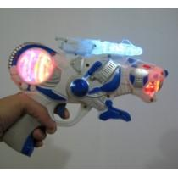

全全购买仿真枪为什么是错的？
仿真枪很危险，千万不要玩哦！
×
√

Slide 18
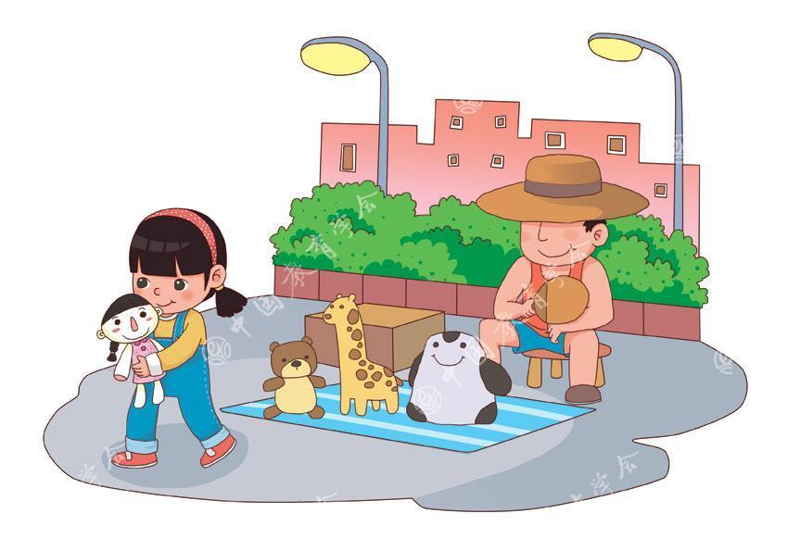
妮妮购买地摊上的洋娃娃
×

Slide 19
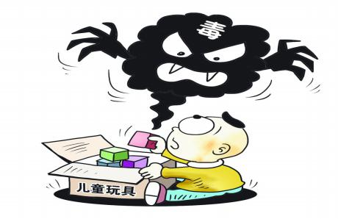
妮妮购买洋娃娃为什么是错的？
地摊上的玩具质量没有保障，可能含有有毒物质，会影响小朋友的健康。

Slide 20
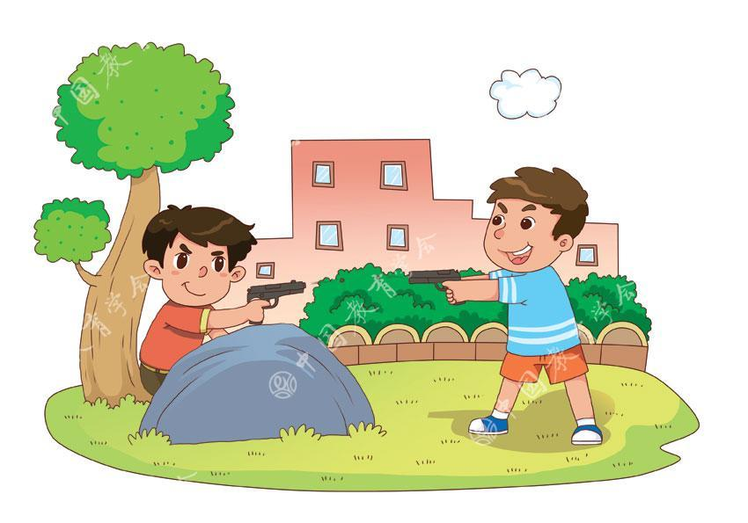
×
全全拿玩具与小伙伴玩枪战游戏

Slide 21
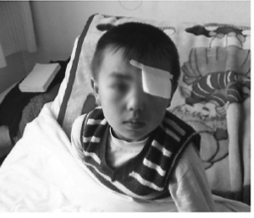
全全玩枪战为什么是错的？
在追跑时可能会摔倒，玩具枪的子弹也会伤人，打到眼睛不得了。

Slide 22
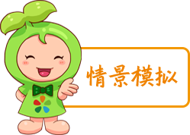
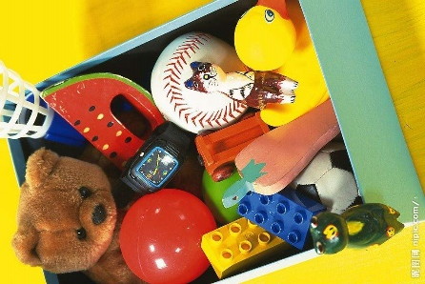
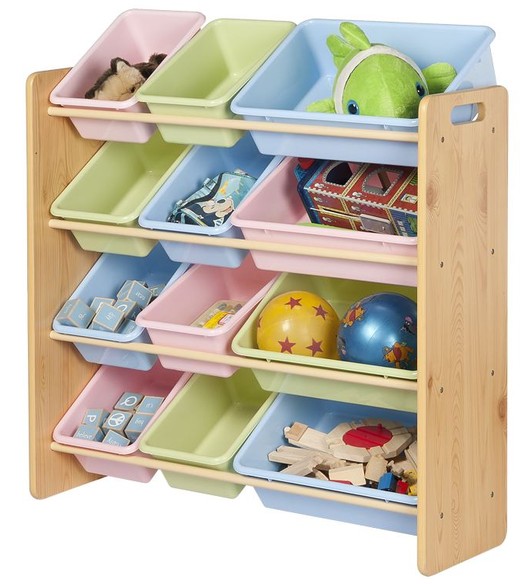
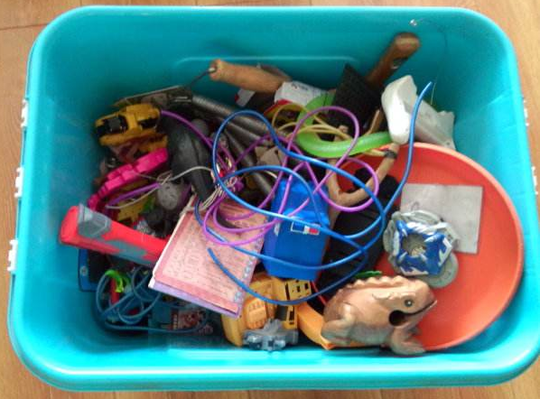
我是玩具小能手
课前准备：
老师事先准备3组玩具箱，每箱中包含一些安全玩具和一些危险玩具。
活动过程：
挑选1名小朋友，向其他小朋友分享玩具箱内玩具的玩法，判断其是否属于危险玩具并说明原因；
至少挑选3名小朋友，辨认完所有玩具，必要时老师帮忙补充。

Slide 23


小宝贝啊最天真，
不知玩具能伤身。
弹弓手枪不对人，
父母买时要区分。

Slide 24
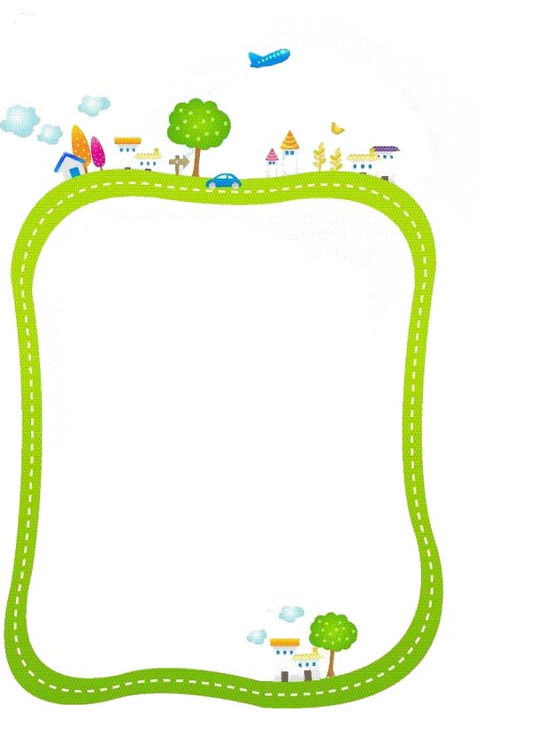
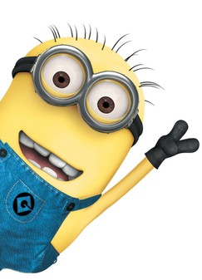
小朋友们回家后，要把学到的知识分享给爸爸妈妈哦~~

Slide 25
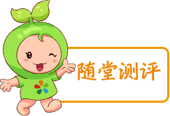

1.有的小朋友拿仿真手枪吓唬女同学。
A.对 B.错
2.小朋友不可以买无合格证的玩具。
A.对 B.错
3.一群小朋友拿着玩具水枪在水里互相射击。
A.对 B.错
4.小朋友可以购买一些锋利的飞镖玩具，好向其他同学炫耀。
A.对 B.错
5.小强用塑料弹珠射击同学的后背。
A.对 B.错
参考答案：
1.B 2.A 3.B 4.B 5.B

Slide 26
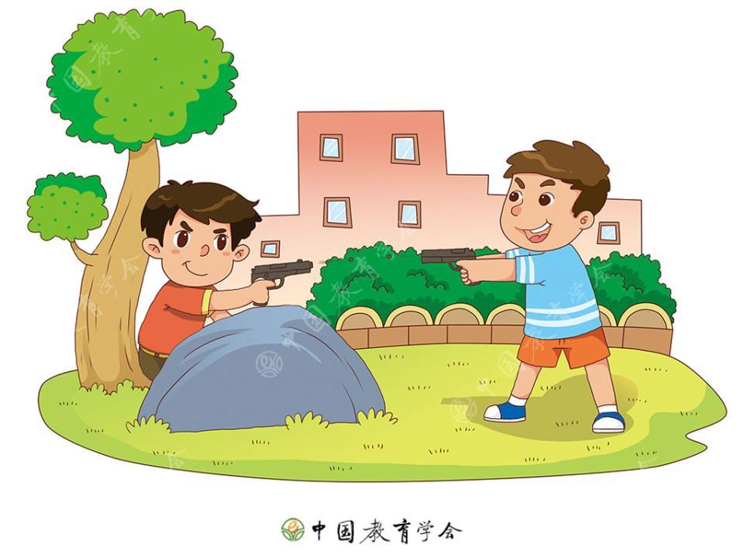
《幼儿安全》·暴力玩具不能玩
谢 谢 观 看！

